Slide 1
Progress and challenges in protein structure prediction
Yang Zhang
Current Opinion in Structural Biology 2008, 18:342–348
Presenter: Kai-Yu Chen
Date: Aug. 23, 2010

Slide 2
Abstract
Depending on whether similar structures are found in the PDB library, the protein structure prediction can be categorized into template-based modeling and free modeling. Although threading is an efficient tool to detect the structural analogs, the advancements in methodology development have come to a steady state. Encouraging progress is observed in structure refinement which aims at drawing template structures closer to the native; this has been mainly driven by the use of multiple structure templates and the development of hybrid knowledge-based and physics-based force fields. For free modeling, exciting examples have been witnessed in folding small proteins to atomic resolutions. However, predicting structures for proteins larger than 150 residues still remains a challenge, with bottlenecks from both force field and conformational search.

Slide 3
Introduction
一般說來，蛋白質三維結構主要以實驗方法來決定，例如X-射線繞射法或NMR光譜法。事實上，技術上的困難使得蛋白質三維結構決定的速度相當地緩慢，因此發展出利用電腦並依據蛋白質的 序列來預測其三級結構的方法。
Protein structure prediction can be categorized into template-based modeling and free modeling.

Slide 4
Template-based modeling
Template-based modeling 也稱為 Homology Modeling和Knowledge-Based Structure Modeling.
在蛋白質序列之一致性（identity）大於30% 的前提下，一個未知結構的蛋白質可以利用一個或一個以上與其相關的結構來建立其三維結構。當然，蛋白質間的序列一致性越高，所建立的三維結構其準確性（accuracy）越高。

Slide 5
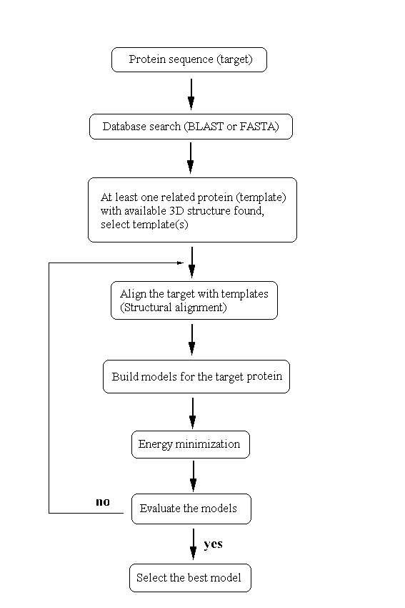
同源模擬法之執行流程
(1)資料庫搜尋及選擇模版（templates）
(2)多重序列排列（multiple sequence alignment）
(3)骨架（framework）的建構，環狀結構（loop）
模擬及側鏈（side-chain）模擬
(4)能量最小化（energy minimization）
(5)結構合理性評估

Slide 6
Template-based modeling
(1)資料庫搜尋及選擇模版（templates）
運用相似性搜尋（similarity searching）工具，包括BLAST或FASTA，將蛋白質序列與蛋白質進行雙序列比較，找出同源蛋白質 。
(2)多重序列排列（multiple sequence alignment）
a.運用多重序列排列方法將target sequence與其同源蛋白質，包括模版，產生一個多重序列排列。
b.將二個以上的模版作結構重疊（structural superimposition）並產生模版的結構排列。
c.以二級結構預測方法，如PHD、SOPMA、nnPredict來預測target protein的二級結構。最好是以三種以上方法來預測，然後綜合結果來得到可信度較高的二級結構。

Slide 7
Template-based modeling
d.將a.所產生之多重序列排列依據模版結構排列、target protein的二級結構預測結果及同源蛋白質之實驗結論等各項參考，加以修正。原則上，間隔（gap）越少越佳，而且二級結構環狀結構（secondary structure elements:α-helices andβ-strands）儘可能不要有間隔。
e.定義d. 所產生之多重序列之結構排列中的結構保存區塊（SCR; structure conserved region）及結構變異區塊（SVR; structure variable region），通常結構保存區塊位於α-helices andβ-strands而結構變異區塊位於loops。

Slide 8
Template-based modeling
(3)骨架（framework）的建構，環狀結構（loop）模擬及側鏈（side-chain）模擬
※骨架的建構
結構保存區塊(SCR)中的target sequence可直接繼承模版的結構，這種繼承的方法有：
rigid-body assembly：模版結構的主鏈直接指定為target 蛋白質的主鏈。
segment matching：以模版結構的一小組原子位置當做指示位置來辨識和組合符合指示位置的既短且全原子（all-atom）的片斷（segment）。
satisfaction of spatial restraints：此方法是假設target和模版結構排列的殘端之相對距離和角度是相似的，所以將模版結構解讀為〝限制條件（restraints）〞。這些立體化學的限制條件包含鍵長，鍵角，二面角，非共價碰觸（nonbonded contacts），只要target結構符合某些限制條件，即產生模擬結構再經由距離幾何（distance geometry）或真實空間充分運用（real-space optimization）方法來最小化（minimization）不符合限制條件部分。

Slide 9
Template-based modeling
※環狀結構模擬
模擬方法基本上有二種：ab-initio methods和database related methods或是合併這二個方法。
ab-initio methods：在一個指定的環境下，用構形搜尋（conformational searching）或隨機地產生大量的構形，再依據能量學或其他判斷的基準來選出候選的構形。
database related methods：搜尋PDB資料庫中已知結構的環狀結構，根據序列相關或幾何的基準，例如N端和C端的距離，找出符合target環狀結構所需的個數和端點（end-to-end points）距離的構形。此種方法在某些環狀結構模擬既準確又有效率，例如β-hairpins。

Slide 10
Template-based modeling
※側鏈模擬
在結構保存區塊中，target的側鏈可直接繼承自模版，而側鏈模擬主要是預測變異的胺基酸側鏈。有兩類的轉動子資料庫可供搜尋：主鏈依附轉動子資料庫（backbone-dependent rotamer library）和主鏈獨立轉動子資料庫（backbone-independent rotamer library）。
主鏈依附轉動子資料庫：此一資料庫儲存已知結構側鏈的可能構形，包含轉動子的觀察頻率或預期頻率，每一種側鏈的構形與主鏈的二面角或與鄰近的胺基酸序列相關連，這種顯著的相關連是在側鏈二面角機率（χ₁,χ₂ dihedral angle probabilities）和主鏈二面角估計值（φ,ψ dihedral angle values）之間。
主鏈獨立轉動子資料庫：經由Monte Carlo演算或能量最小化方法，建立20個胺基酸側鏈傾向的轉動子組，這些轉動子組與局部的環境無關連。

Slide 11
Template-based modeling
(4)能量最小化（energy minimization）
最初的結構必須進行模型修飾（model refinement）的過程，藉由分子力學（molecular mechanics）的能量最小化來修正不利的非共價碰觸及達到理想的鍵結幾何和能量最低的狀態（configuration）。
E_{total} = E_{stretching}+ E_{bending}+ E_{dihedral}+ E_{out-of-plane}+ E_{cross terms}+ E_{VdW}+ E_{coulombic}
(5)結構合理性評估

Slide 12
Free modeling
When structural analogs do not exist in the PDB library or could not be successfully identified by threading, the structure prediction has to be generated from scratch.
This type of predictions has been termed as ‘ab initio’ or ‘de novo’ modeling.

Slide 13
參考資料
http://gln.ibms.sinica.edu.tw/product/HomologyModeling.doc

